Slide 1
03 소켓 프로그래밍

Slide 2
로직 프로그래밍 vs 서버 프로그래밍
기존의 로직 프로그래밍 - 만들고자 하는 기능에 맞춰, 우리의 생각을 논리적으로 코드 작성
네트워크(서버) 프로그래밍 - 네트워크의 기본 구조, 동작방식, 프로토콜에 맞게 소켓 클래스를 이용해 구조(틀)을 설계하고, 동작하도록 코드를 작성

Slide 3
네트워크 클래스 지도
정보 클래스
IPAddress, Dns, IPHostEntry, IPEndPoint
연결 클래스
TcpListener, TcpClient, UdpClient
전송 클래스
NetworkStream, StreamWriter/Reader, BinaryWriter/Reader
정보클래스 – 너를 알고 나를 안다! - IP주소, 도메인주소, 포트주소 관리
연결클래스 – 연결망을 구축 - TCP연결망, UDP연결망… C#은 C++보다 더욱 간단하다.
전송클래스 – 데이터의 실제 주고받음 구현 - NetStream이 기본 토대, Read/Write의 발생

Slide 4
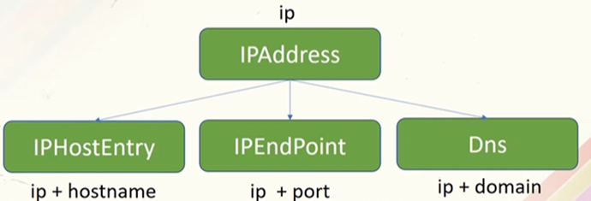
정보클래스
모두, 클래스지만 거의 구조체와 같이 사용됨. (C++의 흔적)
IP주소가 잘 설정되어야, 하위 클래스에서도 잘 전달됨.

Slide 5
정보클래스 - IPAddress
ip주소 형식 : 192.168.0.2
ip주소의 실체 : long형 데이터
ipAddress 역할 : ip 주소 <-> long형 변환 (192.168.0.2 <-> 0xFFFFFFFF00000000)
IPv4 : 총 2^32개 (이 중, 우리나라는 1억 1천만개 v4 주소 보유)
IPv6 : 총 2^128개

Slide 6
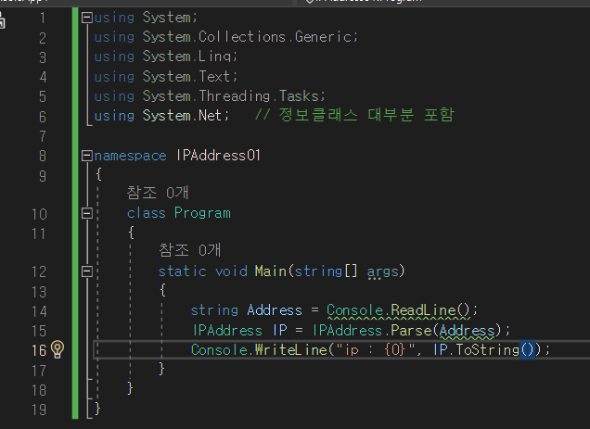
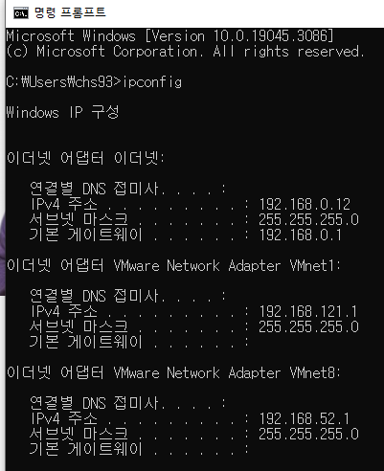
정보클래스 – IPAddress 실습

Slide 7
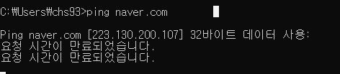
정보클래스 - DNS
역할 도메인명과 ip주소 관리 (www.naver.com <-> xx.xx.xx.xx)
IP주소를 바로 넣어도 접속 되지만, 사용자의 편의상 DNS로 변환하여 사용
IP주소는 변경가능하지만, 도메인네임은 선점하면 바꿀 수 없다.

Slide 8
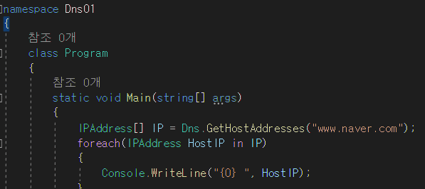
정보클래스 – DNS 실습
결과 - 네이버의 여러 IP가 출력됨, 지역마다 다른 여러 개 IP 존재 알 수 있음. - 여러곳에 접속주소를 분산배치해 트래픽 분리

Slide 9
정보클래스 - IPHostEntry
역할 (도메인명, ip 주소)를 저장하는 컨테이너
DNS와 연결하여 사용 IPHostEntry Hostinfo = dns.GetHostEntry(www.naver.com)
public IPAddress[] AddressList {get; set;} 다수의 ip 주소 저장도 가능
public string HostName {get; set;} 호스트명을 설정 또는 얻기 (컴이름_

Slide 10
정보클래스 IPEndPoint
역할 목적지 ip주소와 포트번호를 저장 ip 주소와 port 번호 설정

Slide 11
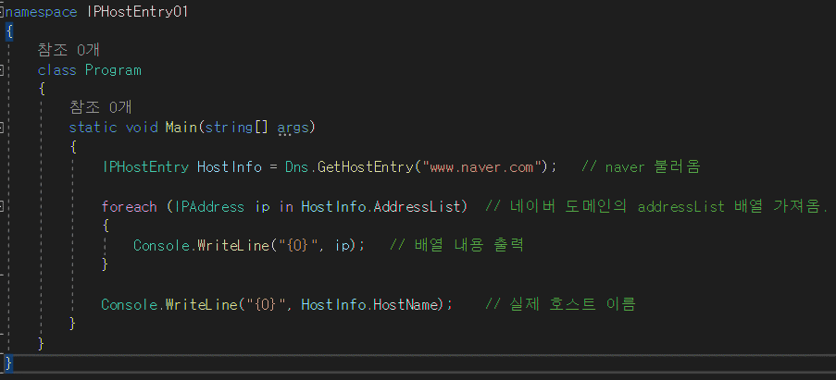
정보클래스 – IPEndPoint 실습
CDN(Content Delivery Network) 콘텐츠 전송 네트워크 지리적으로 분산된 여러 개의 서버. 웹 콘텐츠를 사용자와 가까운 곳에서 전송

Slide 12
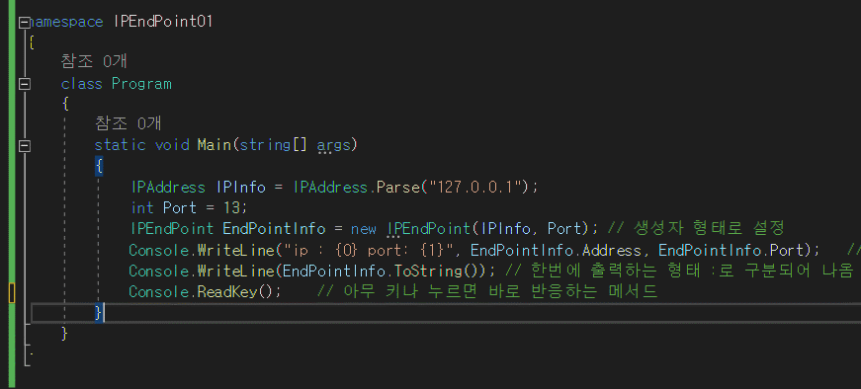
정보클래스 – IPEndPoint 실습 2

Slide 13
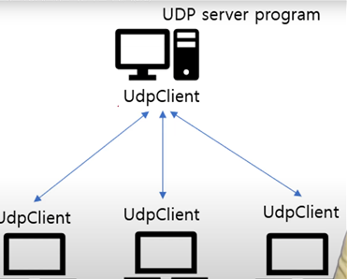
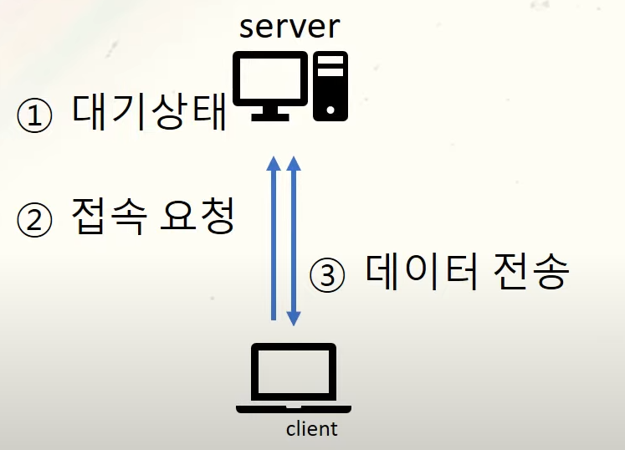
연결클래스
구분
namespace 선언 using System.Net.Sockets
TCP
관련 : TcpListener, TcpClient
UDP
관련 : UdpClient

Slide 14
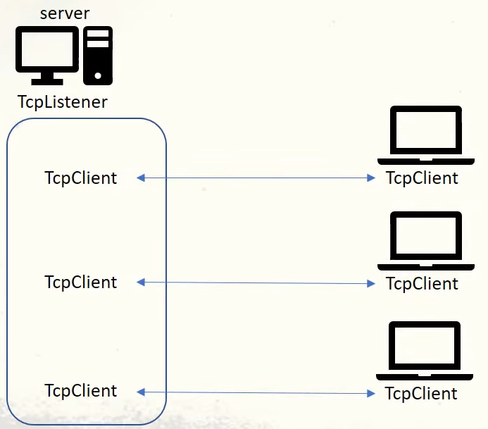
연결클래스 – TcpListener 1
서버와 클라이언트를 구분할 수 있는 클래스 (1) 클라이언트 연결을 대기 (대기상태) (2) 접속 요청 수락 시, TcpClient 생성
TcpClient는
Listener가 생성
TcpListener

Slide 15
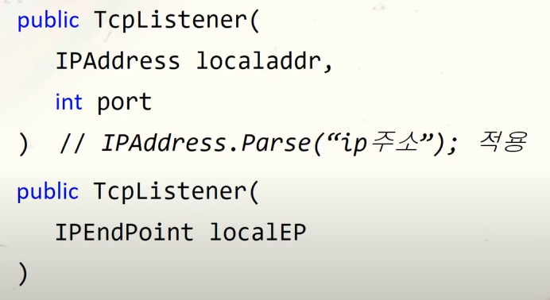
연결클래스 – TcpListener 2
주요 클래스 속성값들
생성자 : 서버 ip주소와 포트 번호 설정
IP주소 port번호
동시에 가지고 있음.

Slide 16
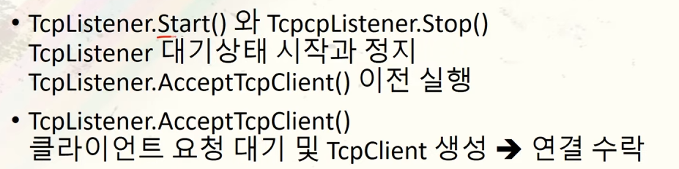
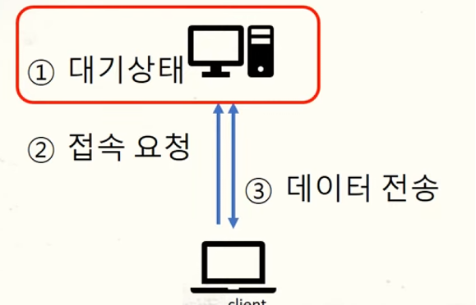
연결클래스 – TcpListener 3
대기상태 컨트롤 함수

Slide 17
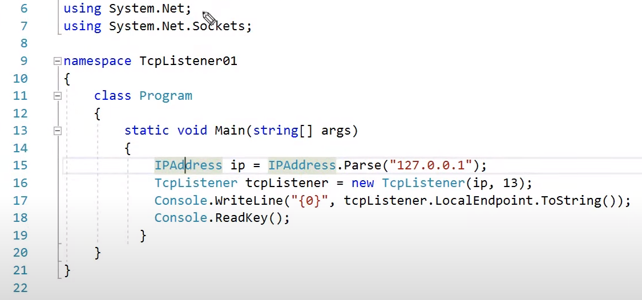
연결클래스 – TcpListener 실습
코드 1 – TcpListener 생성 관찰

Slide 18
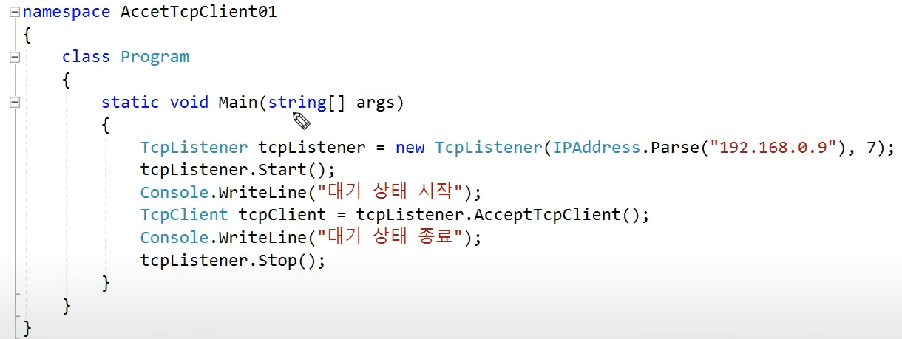
연결클래스 – TcpListener 실습
코드 2 – AcceptTcpClient() 관찰
대기상태로
들어감 의미함.
클라이언트의 접속 기다림.

Slide 19
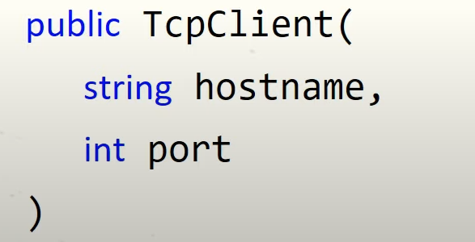
연결클래스 – TcpClient
특징 서버와 클라이언트 모두 사용
역할 서버와 클라이언트 연결 및 요청
TcpClient생성자 ip주소와 포트 설정->연결 통로 설정

Slide 20
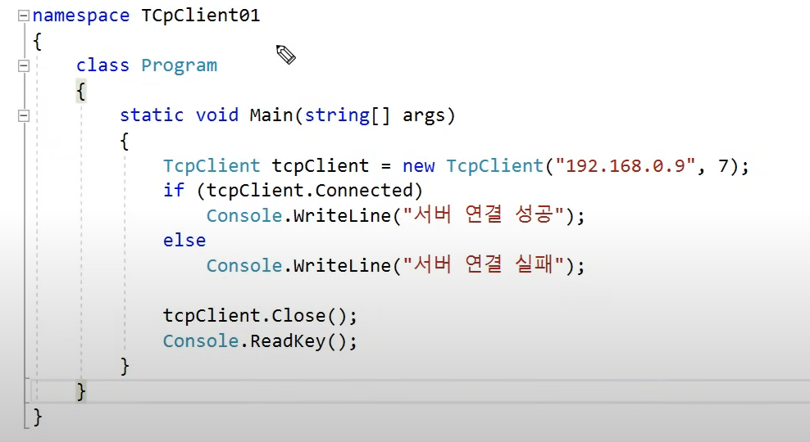
연결클래스 – TcpClient 실습 1
구분

Slide 21
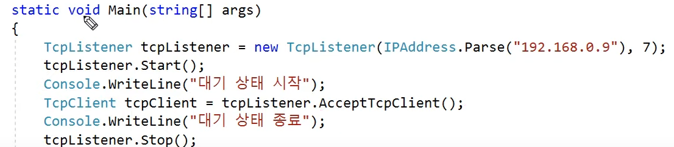
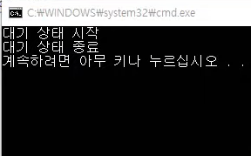
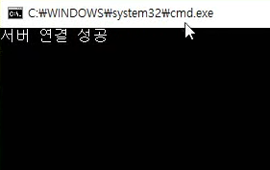
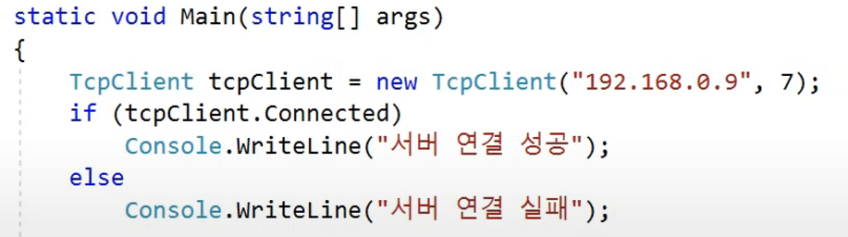
연결클래스 – TcpClient 활용
AcceptTcpClient() 관찰코드 + TcpClient 코드
두 프로그램을
동시에 실행시켜보세요.

Slide 22
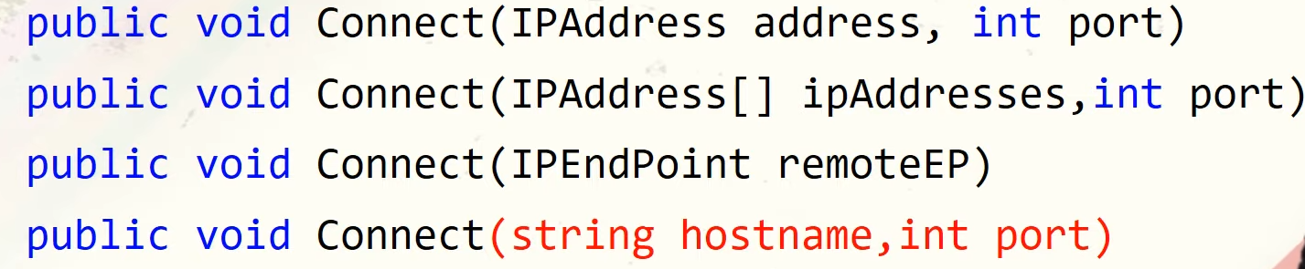
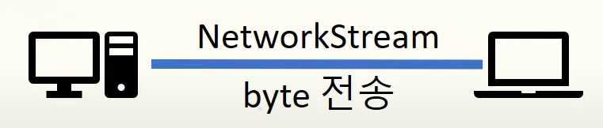
연결클래스 – TcpClient 연결요청 메소드
연결
연결 해제 TcpClient.Close()
데이터 전송 스트림 TCP -> NetworkStream Read() / Write() 사용

Slide 23
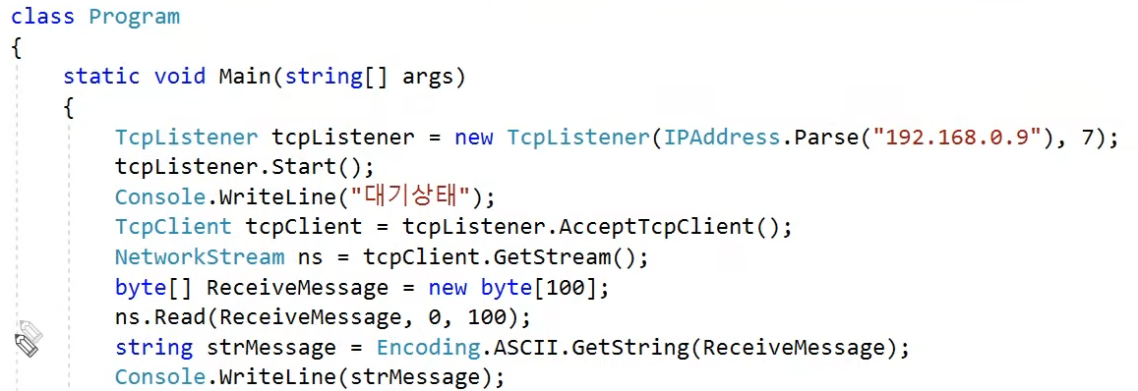
연결클래스 – 최종 서버
코드 1

Slide 24
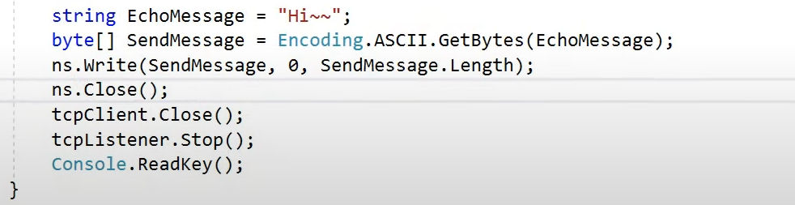
연결클래스 – 최종 서버
코드 2

Slide 25
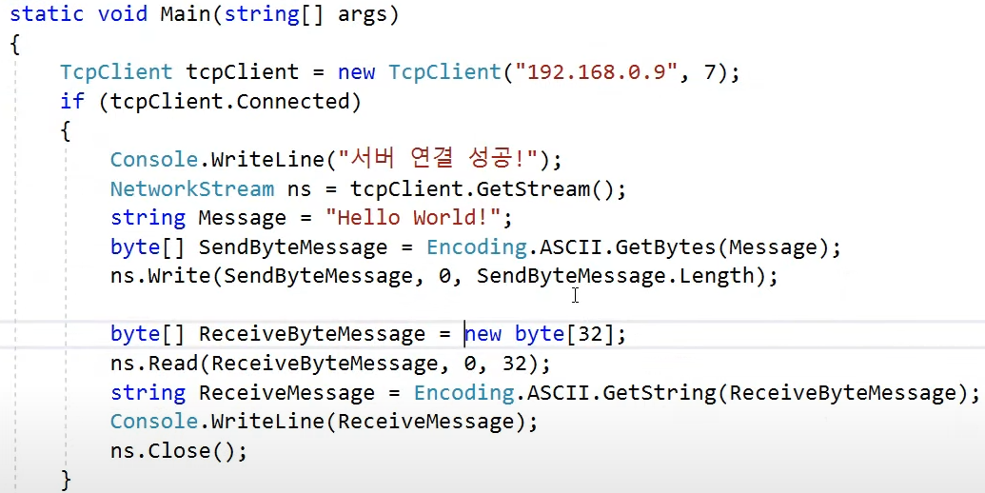
연결클래스 – 최종 클라이언트
코드 1

Slide 26
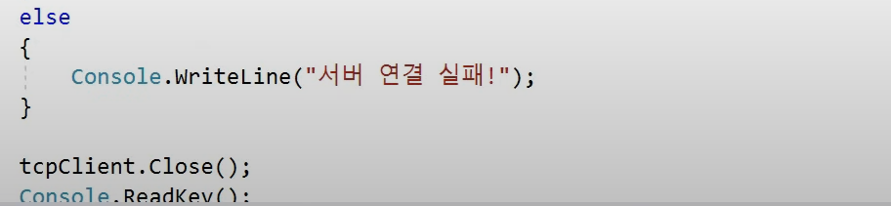
연결클래스 – 최종 클라이언트
코드 2

Slide 27
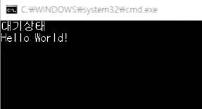
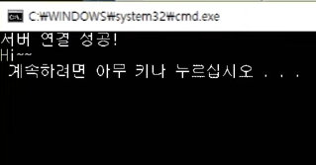
서버 – 클라이언트 연결 결과

Slide 28
다음은?
UDP - UdpClient

